Slide 1


Slide 2


COMPONENTE EDUCATIVO PROGRAMA NACIONAL JÓVENES EN PAZ

Slide 3


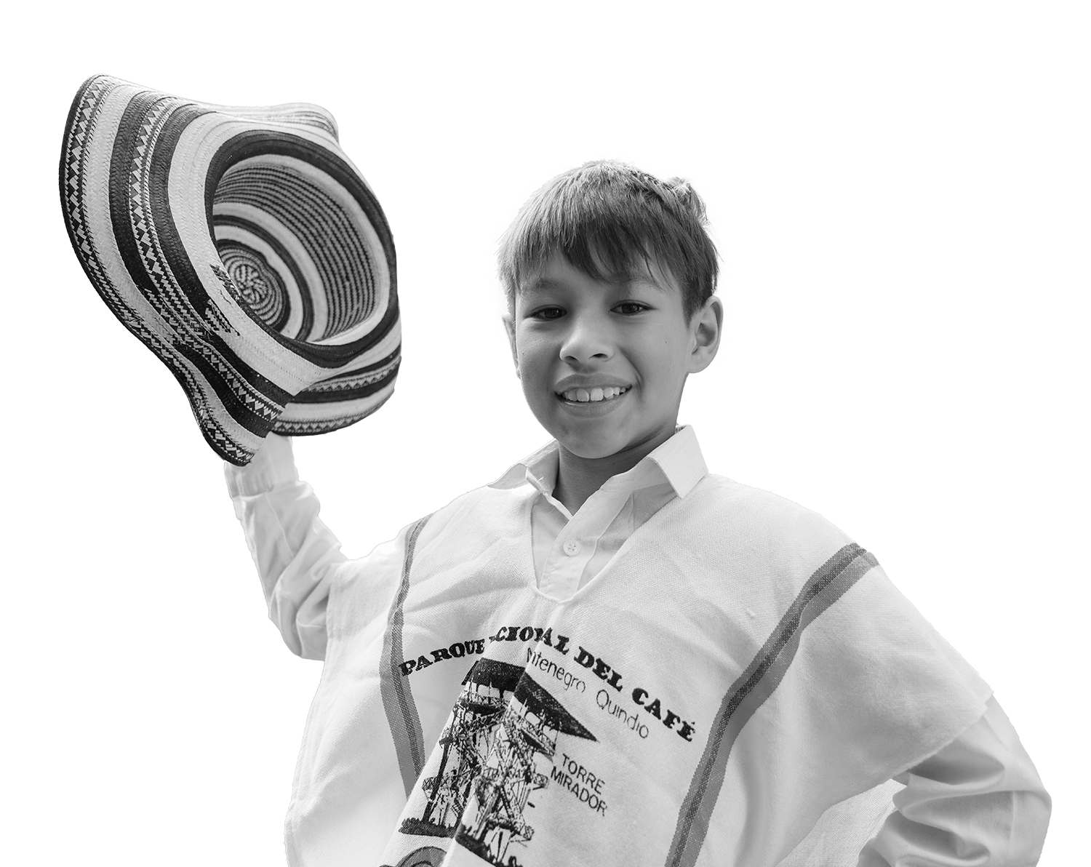
OBJETIVO
ESTABLECER LOS ASPECTOS TÉCNICOS Y OPERATIVOS PARA IMPLEMENTAR EL COMPONENTE EDUCATIVO DEL PROGRAMA NACIONAL JÓVENES EN PAZ, LIDERADO POR EL MINISTERIO DE EDUCACIÓN NACIONAL Y EN ARTICULACIÓN CON OTRAS ENTIDADES DEL GOBIERNO. ESTE COMPONENTE GARANTIZARÁ EL ACCESO A LA OFERTA EDUCATIVA FORMAL O COMPLEMENTARIA QUE CONTRIBUYAN A LA GENERACIÓN DE OPORTUNIDADES Y EL IMPULSO DE PLANES DE VIDA, QUE PERMITA QUE LAS Y LOS JÓVENES SE PREPAREN PARA SU CAMINO DE VIDA PRODUCTIVA, REDEFINAN SU RELACIÓN CON EL ENTORNO SOCIAL, ECONÓMICO, CULTURAL Y POLÍTICO INMEDIATO, SU FAMILIA, SU TERRITORIO Y CONSIGO MISMO/AS.
.

Slide 4

¿Cuál es su metodología?
Basada en proyectos con énfasis en la Investigación- Acción-Participativa (IAP).​
NIVELACIÓN EN COMPETENCIAS BÁSICAS
ORIENTACIÓN SOCIO-OCUPACIONAL
DESARROLLO DE HABILIDADES SOCIO EMOCIONALES

Slide 5

FASE 1
Fase2
ACCESO A LA EDUCACIÓN FORMAL NO FORMAL Y/O COMPLEMENTARIA
EGRESO
PEDAGOGÍAS PARA LA VIDA Y LA PAZ.

Slide 6

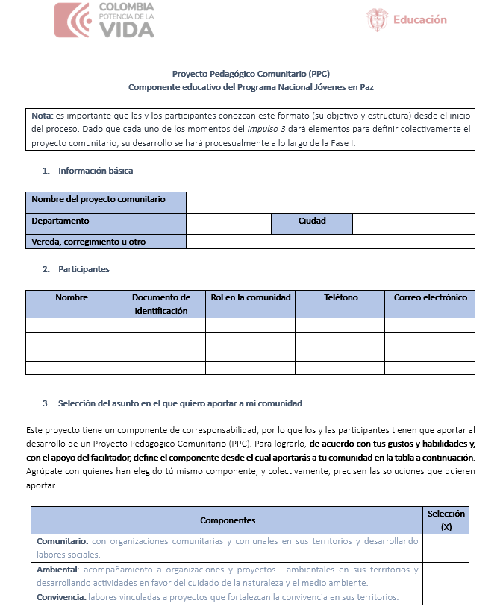
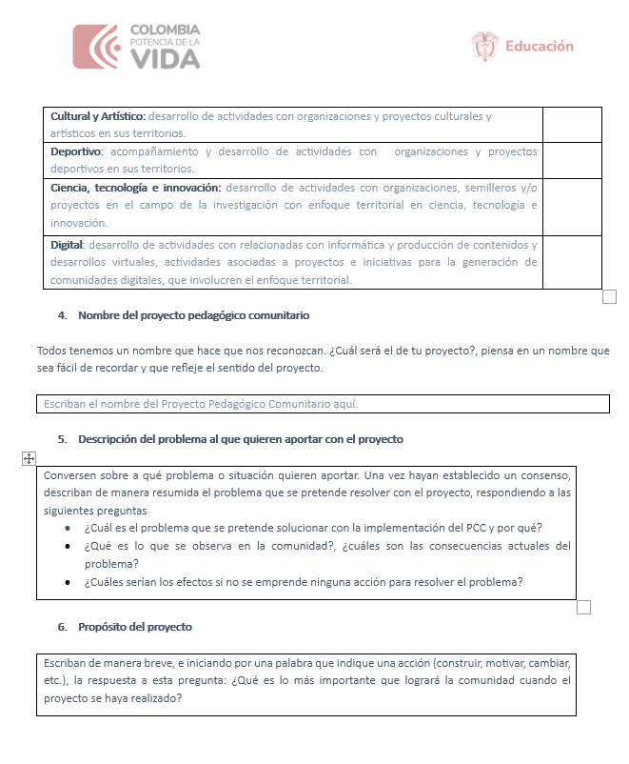
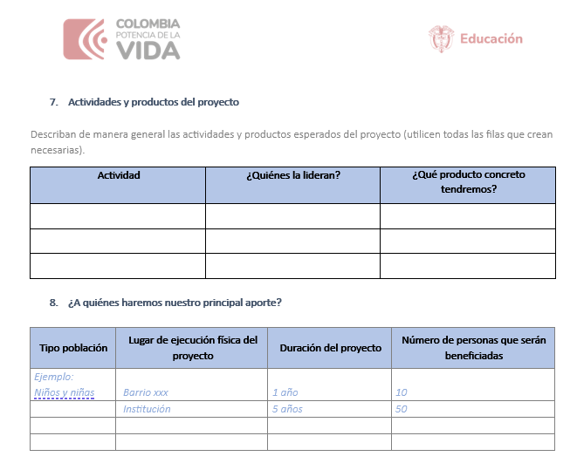
Formato PEI

Slide 7

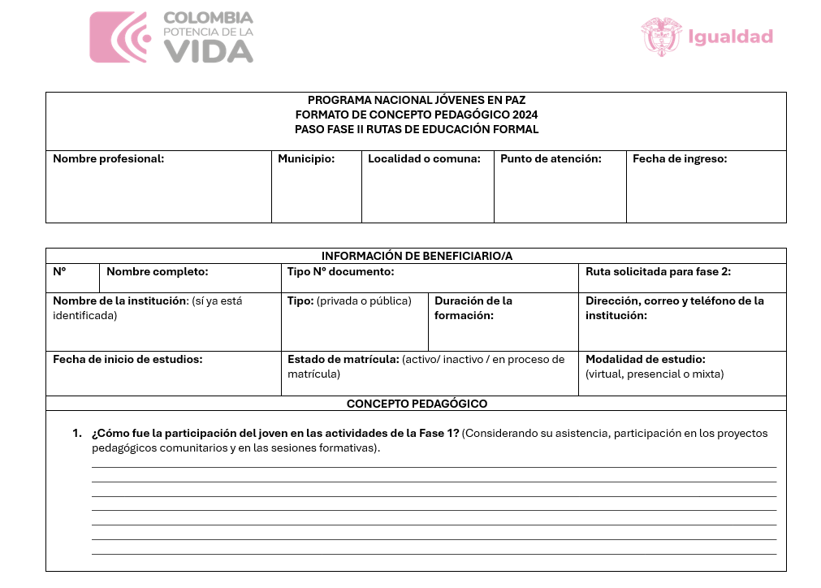
FORMATO DE CONCEPTO PEDAGOGICO

Slide 8
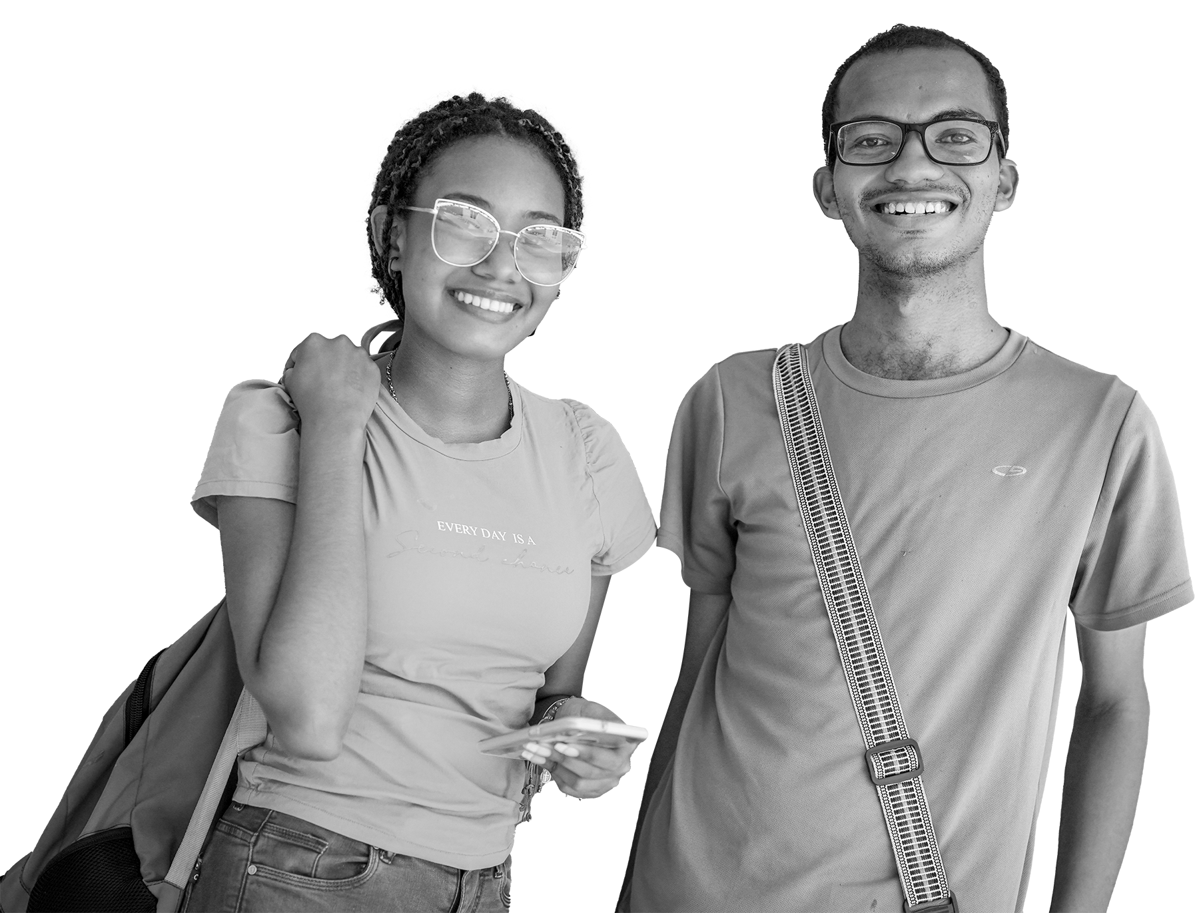
INSUMOS CONSOLIDADOS PRIMERA FASE
1987
PEI
PPC
+ 300
CP
412

Slide 9

Momentos
Mi comunidad
Mis relaciones interpersonales
Mi historia personal
Presentación del P.P.C y el P.E.I
Bienvenida
2 semanas
4 semanas
4 semanas
4 semanas
2 semanas

Slide 10
Momento 1
Productos esperados:
Presentaciones creativas de los participantes.
Material didáctico sobre el programa.
Acuerdos de convivencia y expectativas de relación.
Bienvenida
TEMA:
DURACIÓN:
2 semanas

Slide 11
Momento 2
Productos esperados:
Mapa comunitario.
Informe de investigación sobre la comunidad.
Propuestas de acción para abordar necesidades identificadas.
Mi comunidad
TEMA:
DURACIÓN:
4 semanas

Slide 12
Momento 3
Productos esperados:
Registro de experiencias y aprendizajes en relación con las actividades realizadas.
Evaluaciones individuales y grupales sobre el desarrollo de habilidades sociales
Mis relaciones interpersonales y sociales
TEMA:
DURACIÓN:
4 semanas

Slide 13
Momento 4
Productos esperados:
Narrativas personales escritas, visuales o artísticas.
Entrevistas reflexivas y análisis de aprendizajes.
Síntesis personal que integre los eventos importantes y reflexiones sobre la propia vida.
Mi historia personal
TEMA:
DURACIÓN:
4 semanas

Slide 14
Momento 5
Productos esperados:
Presentaciones individuales del PEI.
Exposición colectiva del PPC.
Acuerdos y compromisos para la implementación del PEI y el PPC.
Presentación del P.P.C y el P.E.I
TEMA:
DURACIÓN:
2 semanas

Slide 15


LINEAS ESTRATEGICAS DE LOS PROYECTOS PEDAGOGICOS COMUNITARIOS
COMUNITARIA
AMBIENTAL
CONVIVENCIA
CULTURAL Y ARTÍSTICO
DEPORTIVO
DIGITAL
CIENCIA, TECNOLOGÍA E INNOVACIÓN

Slide 16
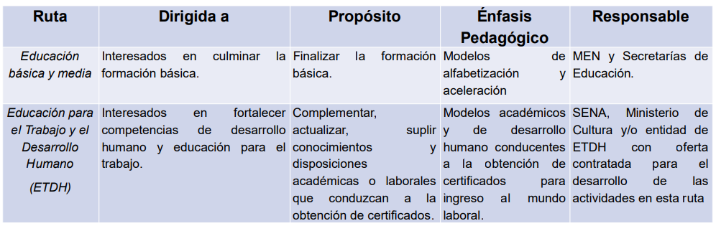
Rutas Componente educativo
40%
40%

Slide 17
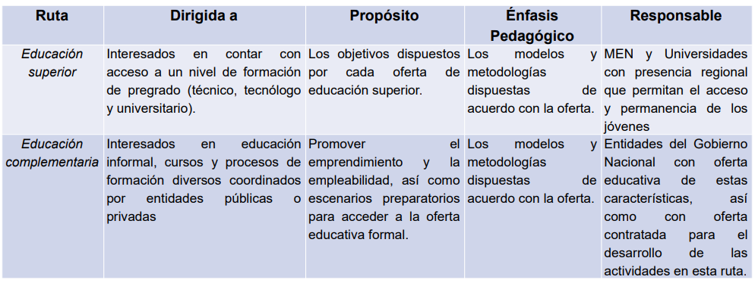
Colores principales
40%
40%

Slide 18


